Slide 1









Unit 4: Wang

Slide 2
Isi Kandungan
01
Kenali Wang
02
Nilai Wang
03
Tambah Wang

Slide 3
Isi Kandungan
04
Tolak Wang
05
Darab Wang
Bahagi Wang
06

Slide 4
Kenali Wang
01
1. Mengenal pasti mata wang Malaysia hingga RM100.

Slide 5



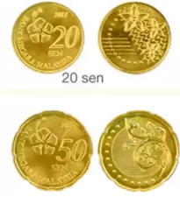
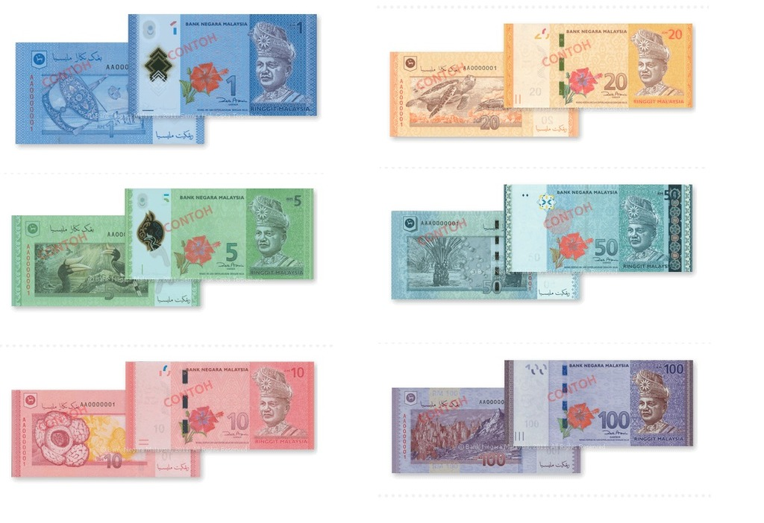
Kenali wang
DUIT SYILING
Descriptores operativos
DUIT KERTAS
Puedes escribir aquí…

Slide 6

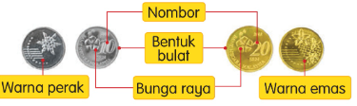
Duit Syiling

Slide 7
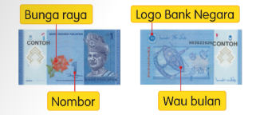
Duit Kertas

Slide 8
Nilai Wang
02
1. Menentukan nilai wang hingga RM100.

Slide 9
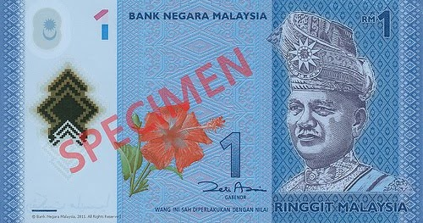
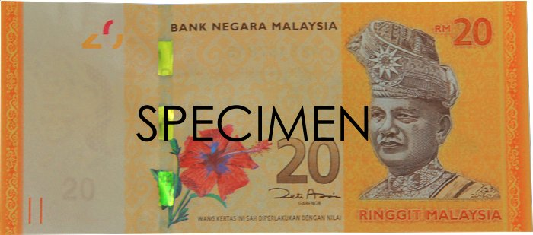
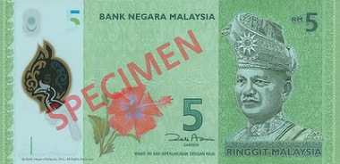
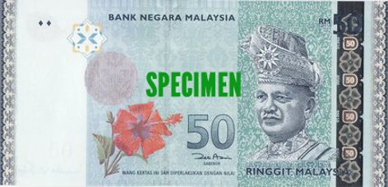
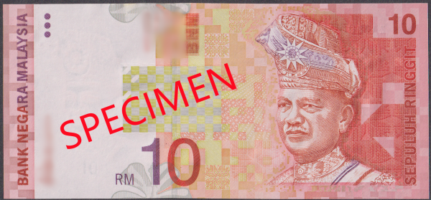
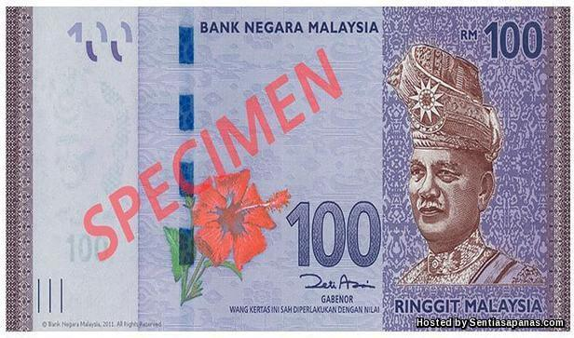
Nilai wang ringgit
RM 20.00
RM 1.00
RM 5.00
RM 50.00
RM 10.00
RM 100.00

Slide 10
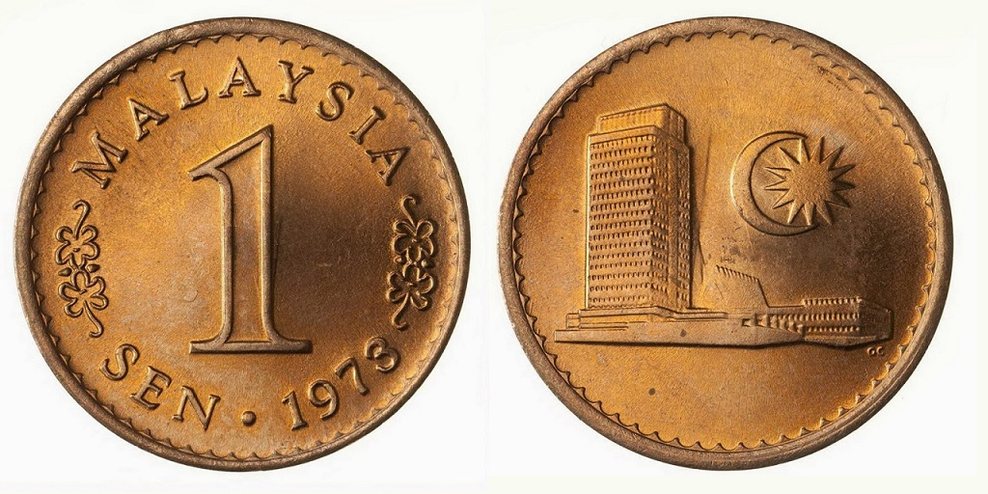
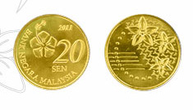
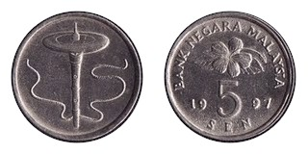
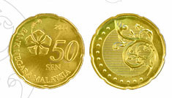
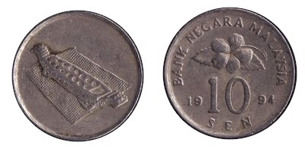
Nilai Syiling
20 sen
1 sen
5 sen
50 sen
10 sen

Slide 11
Nilai wang
RM 6.00
RM 6.00

Slide 12
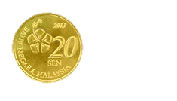
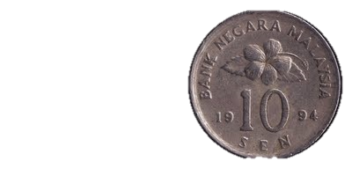
Nilai wang
RM 6.20
RM 6.30

Slide 13

Nilai wang
RM 2.00
RM 2.00

Slide 14
Tambah Wang
03
1. Menambah dua nilai wang hasil tambahnya hingga RM100

Slide 15
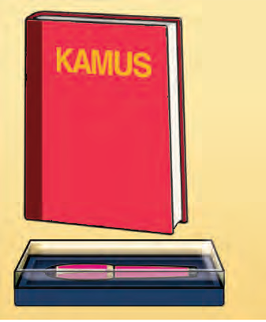
Berapakah jumlah harga sebuah kamus dan sebatang pen?
RM 40
+ RM 30
RM 70
RM 40
RM 30

Slide 16
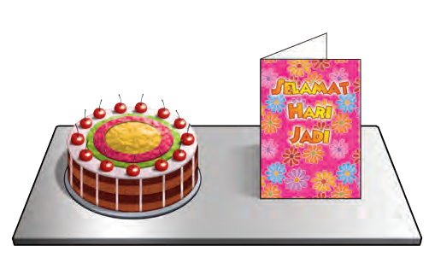
Berapakah jumlah harga sebuah kamus dan sebatang pen?
RM 68.10
+ RM 0.80
RM 68.90
RM 68.10
80 sen
ringgit

Slide 17
Berapakah jumlah harga sebuah kamus dan sebatang pen?
RM 68.10
+ RM 0.80
RM 68.90
RM 68.10
80 sen
sen

Slide 18
Tolak Wang
04
1. Menolak dua nilai wang dalam lingkungan RM100.

Slide 19
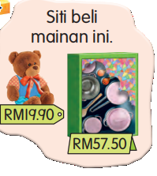
Siti bayar RM100. Berapakah baki wang Siti?
100
9 9
RM 100.00
- RM 19.90
RM 80.10
RM 68.10
sen

Slide 20
Siti bayar RM100. Berapakah baki wang Siti?
7 9
1
RM 80.10
- RM 57.50
RM 22.60
RM 68.10
Baki wang Siti ialah
RM 22.60

Slide 21
Darab Wang
05
1. Mendarab nilai wang hasil darabnya hingga RM100.

Slide 22
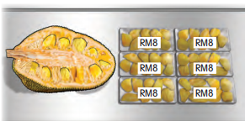
Berapakah harga 3 paket nangka?
RM 8
x 3
RM 24
RM 68.10
Harga 3 paket nangka ialah
RM 24

Slide 23
Bahagi Wang
06
1. Membahagi dua nilai wang dalam lingkungan RM100.

Slide 24
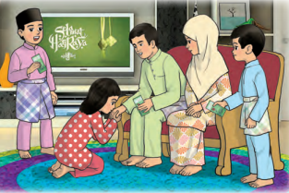

RM15 diberi sama banyak kepada 3 orang. Berapakah wang setiap orang dapat?
RM 5
RM 15
- 15
0
3
Setiap orang dapat
RM 5

